Slide 1








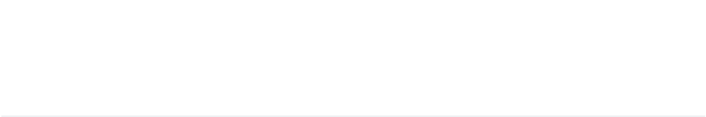


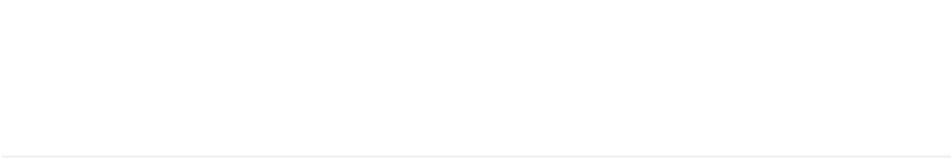




腾讯 SkillHub / TRACE 评测洞察
2026.10.19 · 公开数据快照
腾讯 SkillHub：用 TRACE 把 Skill 分发从「能装」推向「可评」
SkillHub 用 ClawHub 同步补齐供给、用企业认证补齐专业场景，再用 TRACE 五维评分、双路安全报告与内容签名，把「选哪个 Skill」变成可解释的决策。
199,516
1,993
155
4.54
公开 API 技能数
入驻企业
腾讯官方 Skills
TRACE 均分 · 40 条有效
01 · 资产结构 / 4 层
02 · 资产消费 / 4 环
03 · 评测机制 / TRACE
5 维 · 15 子项 · 满分 5
人格 → 场景 → 方法 → 工具。
从全球同步到云端试跑，入口已铺到宿主内。
维度内均分，再五维等权；40 条有效样本。
L4
SOUL
01
来源：全球同步与本土共建
T
可信任度
4.87
人格、表达与协作方式
ClawHub 同步 / 社区 / 企业；Top50 样本 46%
R
可靠性
4.35
/ 28% / 26%
A
适应性
4.48
L3
专家包 / 技能包
发布：目录、ZIP 与团队库
C
规范性
4.38
按场景组合多个 Skills
02
网页 / CLI / GitHub；版本、可见性、团队审核
E
有效性
4.61
L2
Skill
03
消费：CLI / DSH / API / ZIP
4.54
/ 5 · 五维等权
中位 4.56 · 72.5% ≥4.5 · 最低 4.12 · 0 条 <4.0
指令 + 脚本 + 参考 + 模板
skillhub install <slug> --dir ./skills
评测覆盖：企业最高，ClawHub 空白
L1
MCP
04
试运行：云端会话 + 运行案例
企业
100%
连接外部数据与受控动作
前端已实现创建/恢复/加载；本次未实测
社区
74%
分析视图；评测与安全横跨四层。
ClawHub
0%
skillhub install <slug> --dir ./skills
抽样 60：企业 20/20、社区 20/27、ClawHub 0/6；去重 53，有效 40。
19.95 万 Skill / 13 类 / 1,993 企业
默认 ./skills；DSH ~/.dsh/skills；不自动装依赖。
证据：
科恩/云鼎双报告 · 内容指纹 · 数字签名（逐文件 SHA-256）
示例：
编程专家Pro 4.4/5；274.5K tokens/次（沙箱预估）
04 · 生态画像
Top50 样本，不代表全量
05 · 结论 / 3 个判断
来源结构
下载类别
01
02
03
开发编程
36.9%
评测成为分发的一部分
评测与企业供给强绑定
下一关是可信规模化
社区 46%
ClawHub 28%
企业 26%
AI Agent
13.2%
TRACE 五维/15 子项 + 双路安
抽样中企业 100%、社区
全量覆盖、版本一致、评测与
全 + 内容指纹/签名，把「选」
74%、ClawHub 0%；高分集
包内容对齐；否则评测只是精
知识管理
10.2%
从下载量变成证据链。
中，72.5% ≥4.5。
品标签。
其他
39.7%
来源：腾讯 SkillHub 官网 / 公开 API / Tencent/skillhub 官方仓库，2026-10-19 只读核查；完整口径与链接见伴生调研笔记。

